Slide 1



LOGO
省级初中信息技术结业考试
Business plan
汇报人：漆美林
日期：2019年7月4日

Slide 2
角色介绍
成都理工大学计科3班313组
漆美林 数据工程师、架构师、编码员、 配置员
高欢 数据工程师、系统分析师、编 码员
黎茜茜 编码员、测试员、系统分析师
刘心雨 编码员、测试员、界面工程师、 系统分析师
纪佳鹏 编码员、系统分析师、数据工 程师

Slide 3
一、 项目背景
目录
二、系统功能
三、数据库设计
四、图形界面
五、关键代码
六、成果展示

Slide 4
LOGO
一、项目背景

Slide 5



项目背景
随着信息技术日新月异的发展，互联网发挥了越来越大的作用。如何更合理、高效地将计算机网络信息的高效性应用到初中线上考试上，一直是持续关注、研发的主题和目标。为了巩固和加强信息技术培训、学习的成果，同时秉承“以考促学、以考促练”思想，需要对广大学生进行考核。形势的发展和现实的需求迫切需要各职能单位上一套成熟、稳定、易用的网上在线考试系统软件。

Slide 6
LOGO
一、系统功能

Slide 7

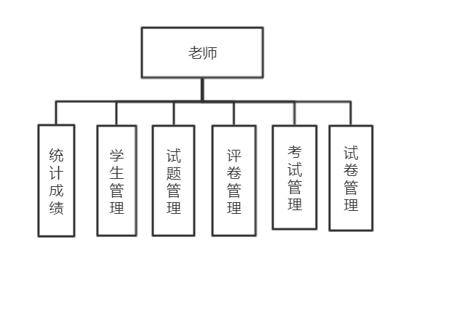
主要功能
老师管理功能
学生管理
试题管理
试卷管理
考试管理
评卷管理
统计成绩
公司LOGO

Slide 8
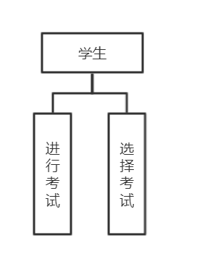
主要功能
学生管理功能
选择考试
进行考试
公司LOGO

Slide 9
LOGO
功能
01
学生管理

Slide 10
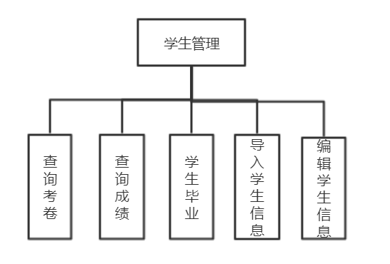
学生管理
包含编辑学生信息，导入学生信息，学生毕业（学生考试成绩通过分数线后，系统自动判定该学生毕业。），查询成绩，查阅试卷等功能

Slide 11
LOGO
功能
02
试题管理

Slide 12
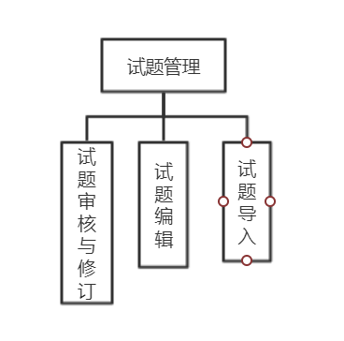
试题管理
试题管理相当于试题库，老师可以录入各科试题，为了方便，题型暂时只有两个题型，分为选择题和填空题，老师在组卷的时候可以直接调用题库中的题。

Slide 13
LOGO
功能
03
考试管理

Slide 14
考试管理
输入考试的基本信息：考试名称、试卷名称、考试时间安排、监考老师以及考试学生。

Slide 15
LOGO
功能
04
评卷管理

Slide 16
评卷管理
该功能可以调出学生的考试试卷和答案，评卷老师可以根据答题情况给学生打分，选择题部分自动阅卷，填空题部分需老师自己打分。

Slide 17
LOGO
功能
05
试卷管理

Slide 18
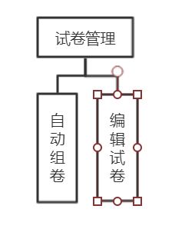
试卷管理
试卷管理自动组卷，生成各种考试试卷。老师只要选择所需试题，设置题目数量，系统将自动组卷。

Slide 19
LOGO
功能
06
统计成绩

Slide 20
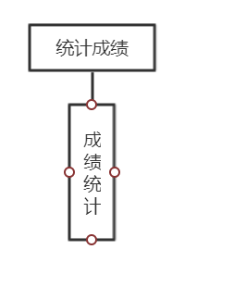
统计成绩
老师输入考试名称，确认之后即可查到该考试下所有每个考生的考号/学号、姓名、选择题成绩、填空题成绩、总成绩。

Slide 21
LOGO
功能
07
选择考试

Slide 22
选择考试
考生选择自己的考试试卷

Slide 23
LOGO
功能
08
进行考试

Slide 24
进行考试
考生进行考试，调出自己的试卷，填写答案最后将答案写入数据库。

Slide 25
LOGO
三、数据库设计

Slide 26
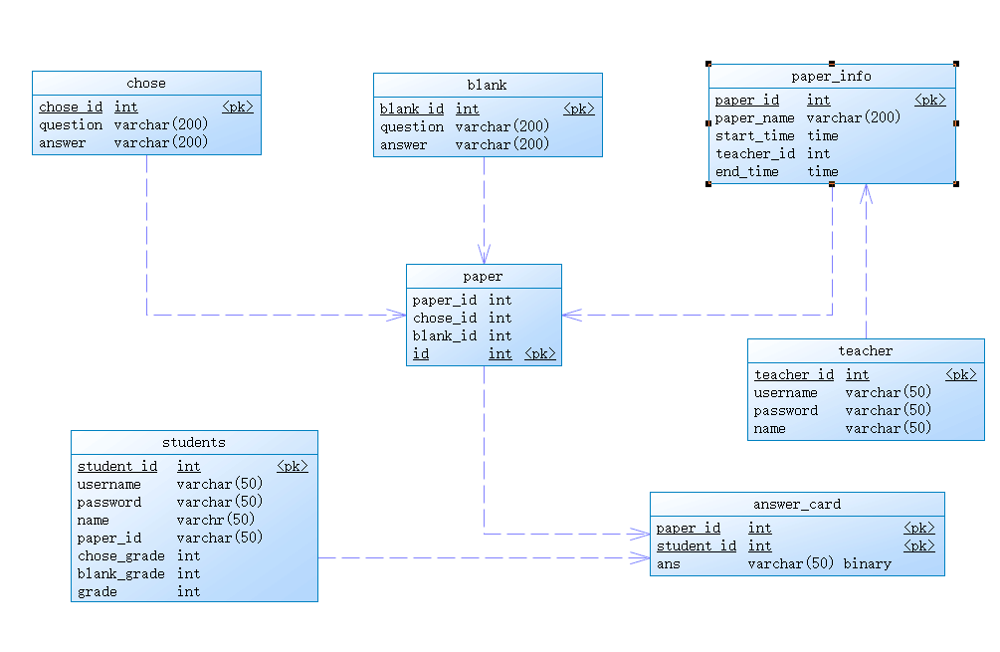
数据库设计

Slide 27
LOGO
四、图形界面

Slide 28
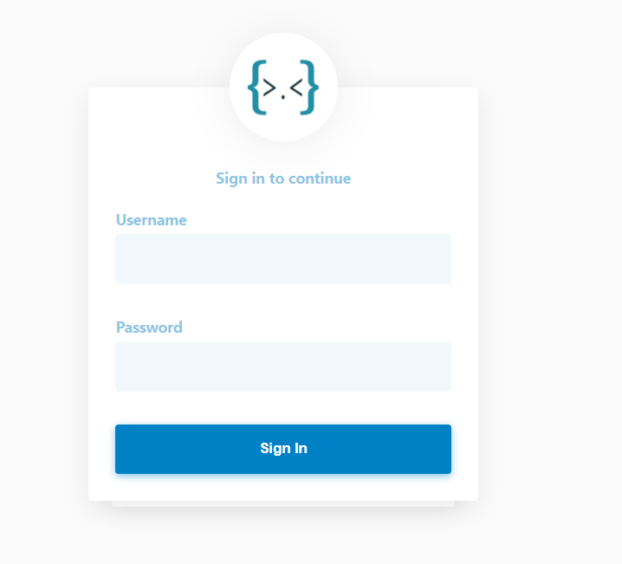
登录界面

Slide 29
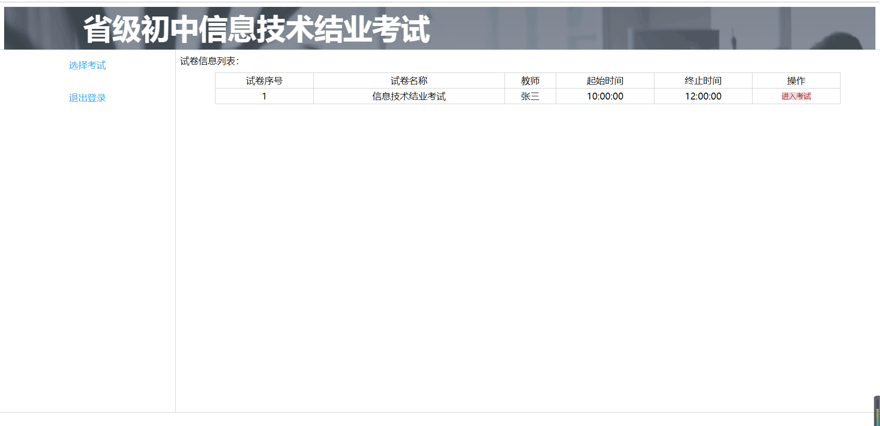
学生主页

Slide 30
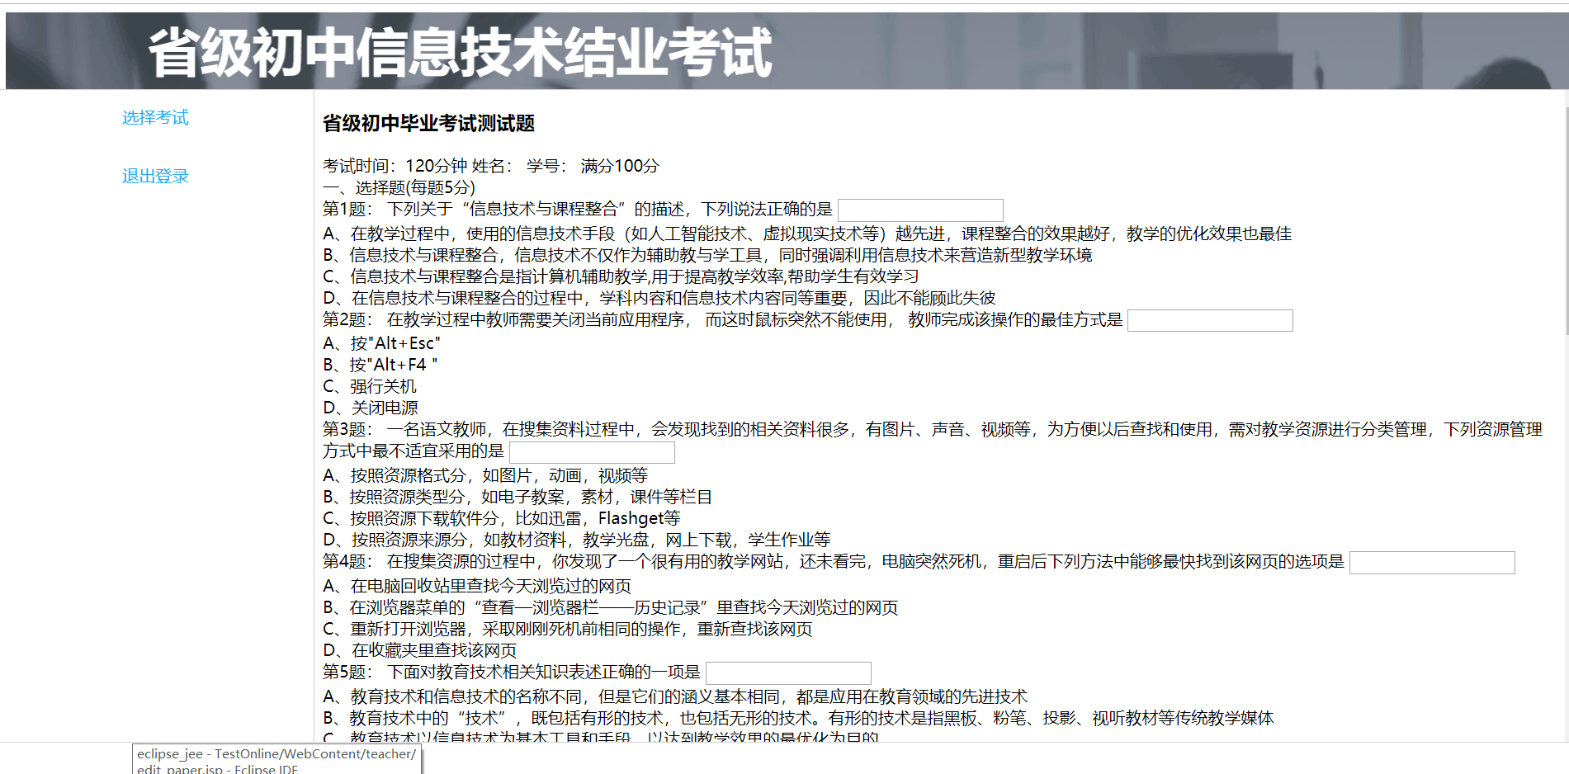
答题界面

Slide 31
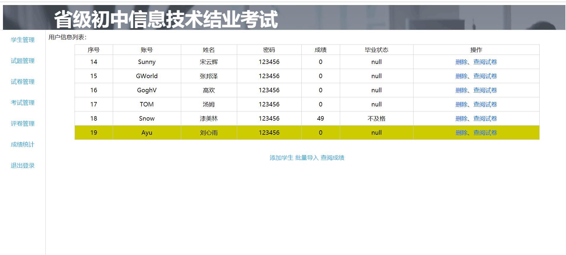
老师主页

Slide 32
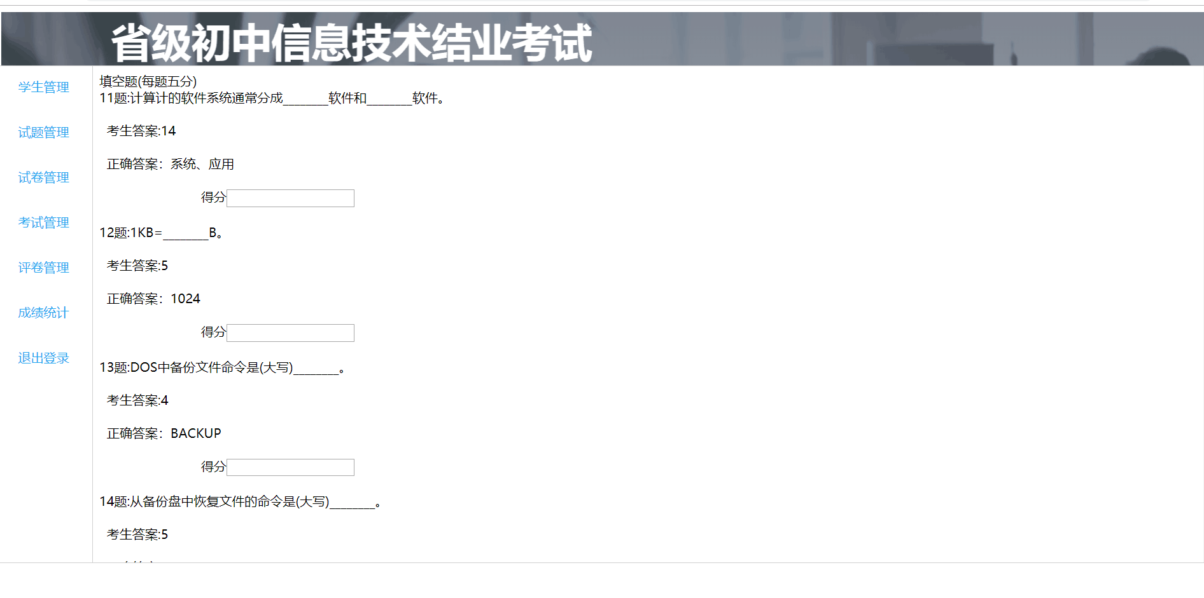
阅卷界面

Slide 33
LOGO
五、关键代码

Slide 34
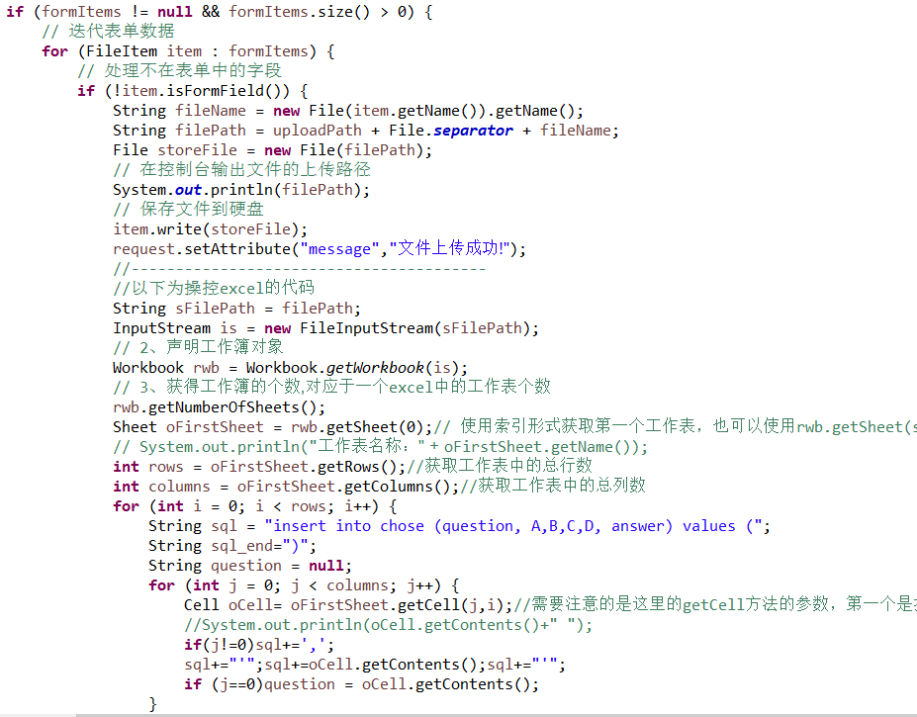
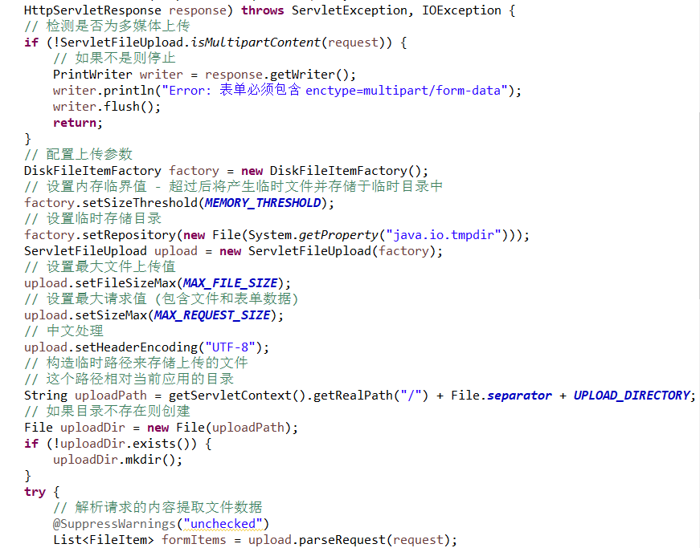
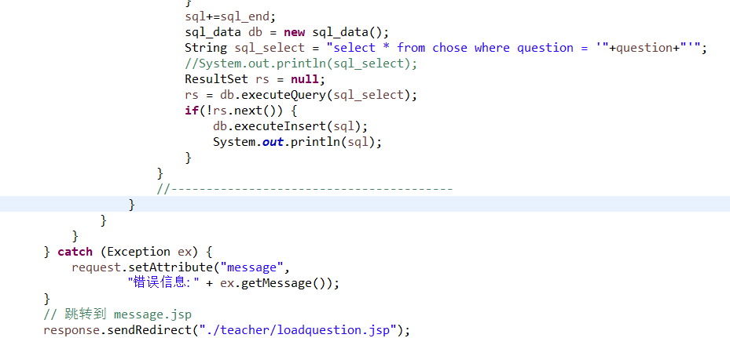
导入试卷

Slide 35
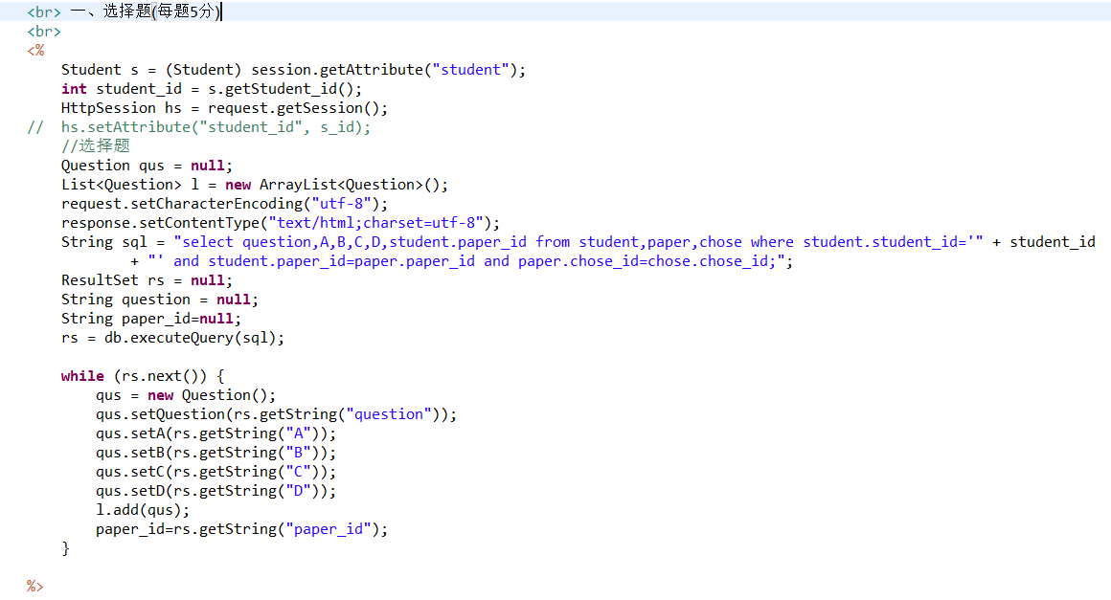
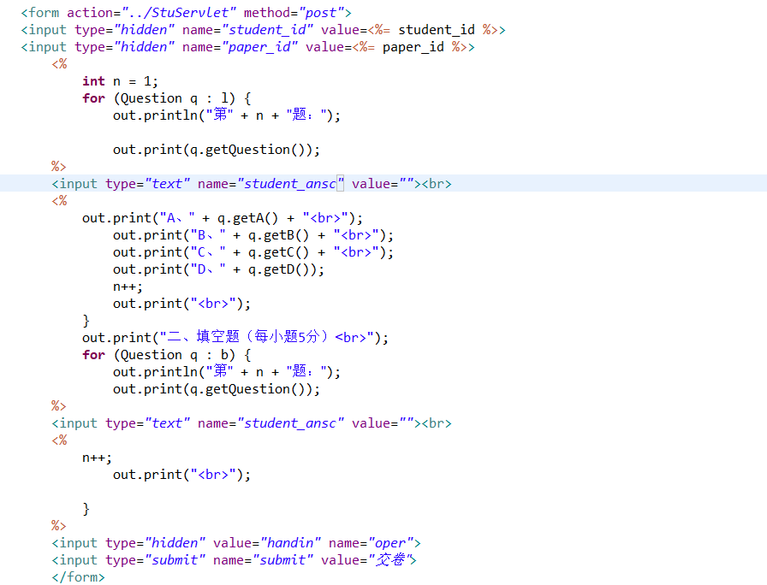
进行考试

Slide 36
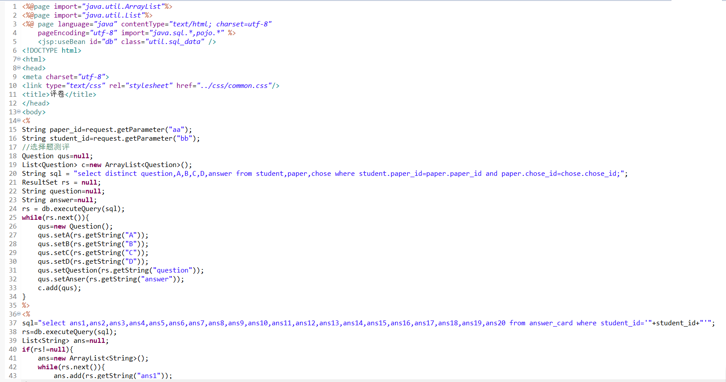
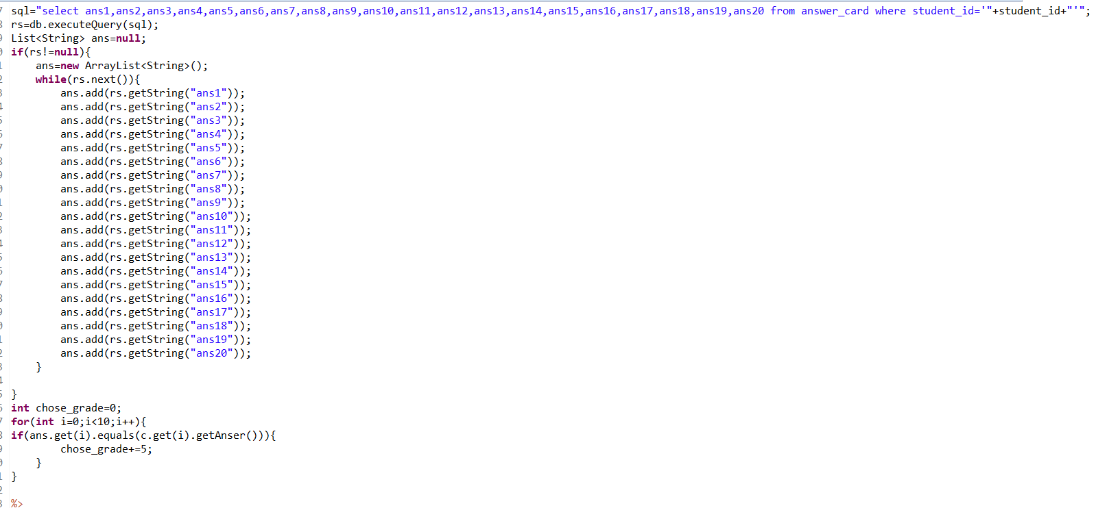
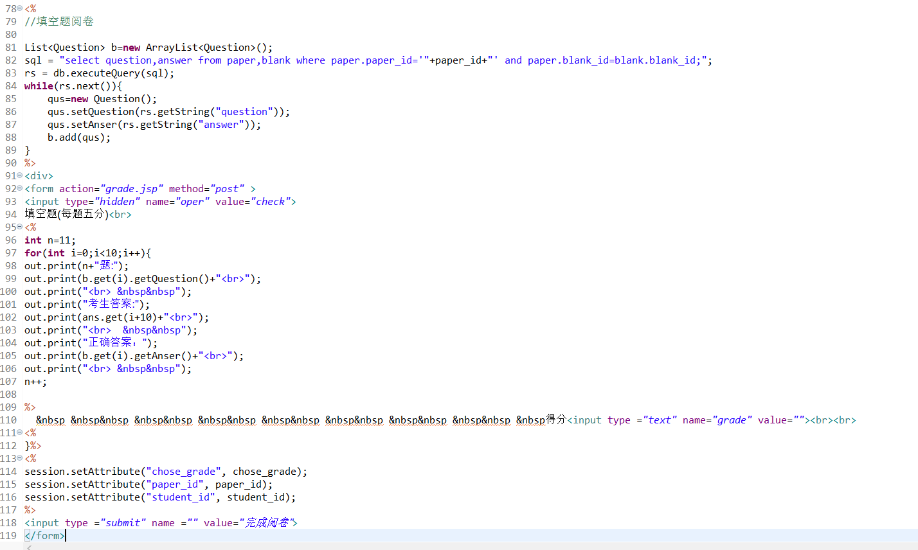
老师评卷

Slide 37
LOGO
六、成果展示

Slide 38
LOGO
感谢聆听
Thank you for listening

